Slide 1
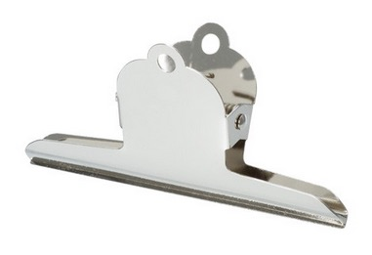
【提案書】
山型クリップ(M)
特徴
使い勝手の良いシンプルでスタンダードな山型クリップ、Mサイズです。約130枚の用紙を綴ることができますので、ちょっとしたメモから伝票用まで、幅日広く活用できるかと思います。
納期
納期スペース
仕様
素 材：スチール、ハガネ線、ニッケルメッキ
サイズ：W108×H54×D30mm
包 装：PP袋入り
お見積
お見積りスペース

